Slide 1

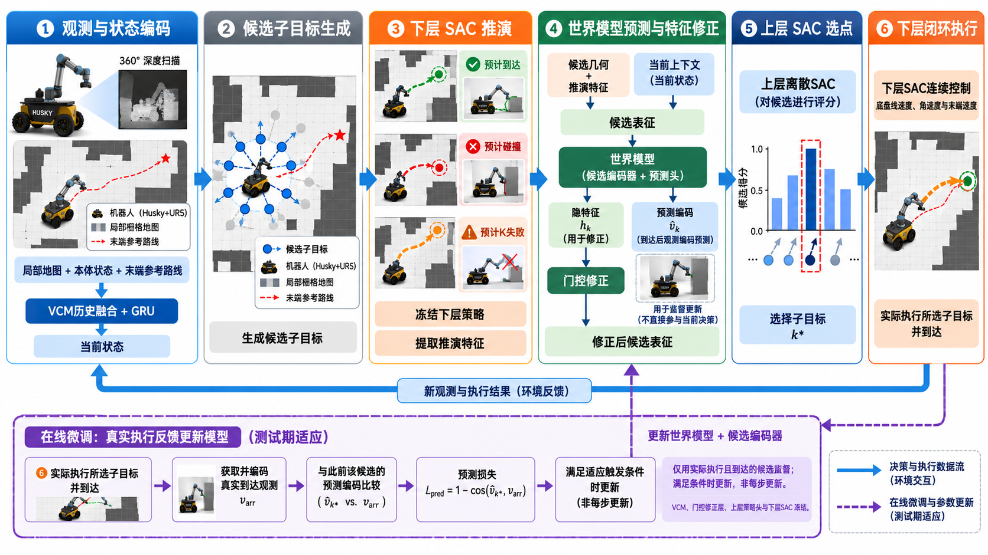
当前设计的框架
Notes:
主要的想法是，结合N2M2和SCWM的两者的思想，如深度扫描，VCM矫正状态，候选子目标的生成，上层SAC选点，世界模型闭环的思想来自于SCWM
N2M2和后面husky为下层真实执行提供基础。
当前每一步的思路是，首先用深度相机扫描全景，和历史信息矫正并结合上下文形成编码
然后交给候选子目标生成器，生成个方向一定范围内的子目标
利用冻结的下层SAC直接生成一个初步策略，然后模拟得到真实的动作，交给世界模型预测动作执行后的观测，利用观测的变化修正当前的特征
由于当前修正的特征已经携带了路线信息和未来的预测，所以直接对这个修正后的特征进行评分，然后选出一个优秀的点交给下层模型直接输出动作

Slide 2
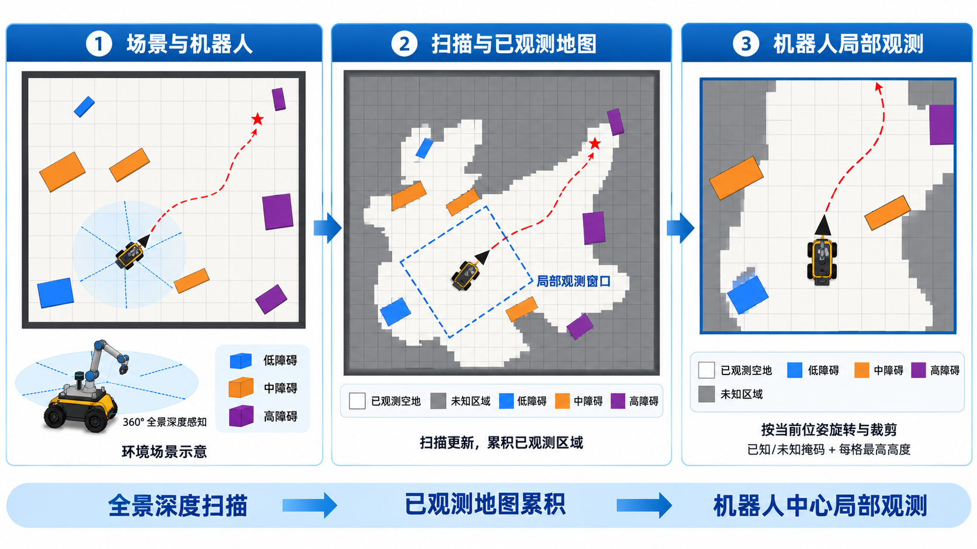
地图与观测
Notes:
这一页介绍我们的环境地图，以及机器人如何获得观测。
先看左边，场景由不同高度的障碍物组成。高度信息用于后续的底盘和机械臂碰撞检查，因为两者经过同一区域时，可能面临不同的碰撞风险。
中间展示机器人实际能够获得的环境信息。机器人使用360度全景深度扫描，但360度覆盖不代表能看穿障碍，遮挡区域仍然可能未知。因此，我们区分已观测区域和未知区域，并在机器人移动过程中累积扫描得到的信息。
右边是送给后续模块的局部地图。我们根据机器人当前的位置和朝向，从累积地图中旋转、裁剪出以机器人为中心、朝向对齐的局部窗口。它保留两类信息：每个格子是否已被观测，以及已观测格子的障碍最高高度。
这张局部地图会用于候选子目标生成、推演中的碰撞评估，以及下一页要介绍的状态编码。

Slide 3
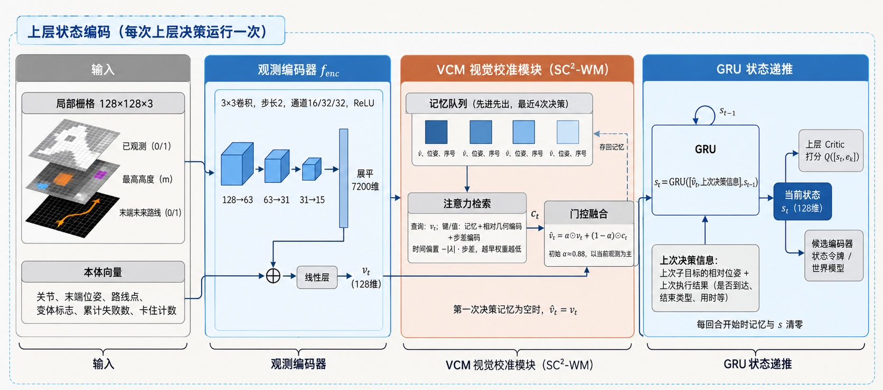
VCM与编码
三通道地图包含占据信息，高度信息，和路线信息
一帧地图128x128x3，压缩为128维向量，
同时定义了世界模型预测的目标
即执行动作后的观测向量
VCM参考历史信息校准当前观测
GRU 并入上次决策的子目标和执行结果，递推出上层状态 s_t
Notes:
这里主要解决的是当前的观测和上下文如何结合编码，送给决策网络的问题
首先编码器将目前的三通道栅格地图编码压缩成128维向量
选择三通道是因为吧机械臂碰撞和路线规划引入决策层，这里的效果还需要验证
然后VCM调用历史信息纠正当前观测
GRU门控结合上下文形成决策网络输入

Slide 4
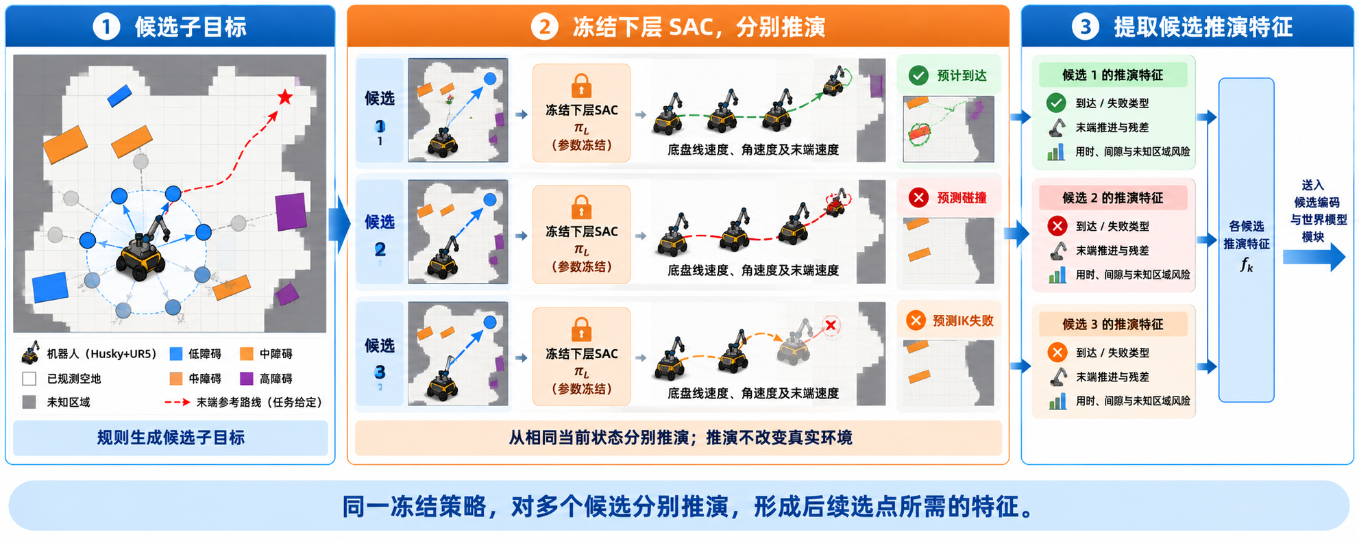
下层SAC的初步决策
回合开始时，主要做四件事：
加载场景：从地图池选择地图，确定障碍布局。
初始化机器人与目标：采样底盘起始位姿、机械臂初始状态和末端目标，检查碰撞与 IK 可行性。
规划末端参考路线：使用环境真值地图进行 A* 规划，得到任务给定的末端路线。
建立初始观测：清空上一回合的地图记忆、历史状态及计数，进行首次深度扫描，形成局部观测。
Notes:
在编码模块给定输入后，我们先 送入下层SAC进行初始策略生成，这里借鉴了TDMPC2的世界模型多候选思想
我们同时生成多个前瞻候选点，并行优化选优
这里是借鉴SCWM的思想，SCWM利用VLN的一个Unet网络自动生成前瞻热力图，我们暂时没有这样的网络，这里可以调研下有没有可以用的
现在的前瞻生成规则是30度的一个区域内自动生成

Slide 5
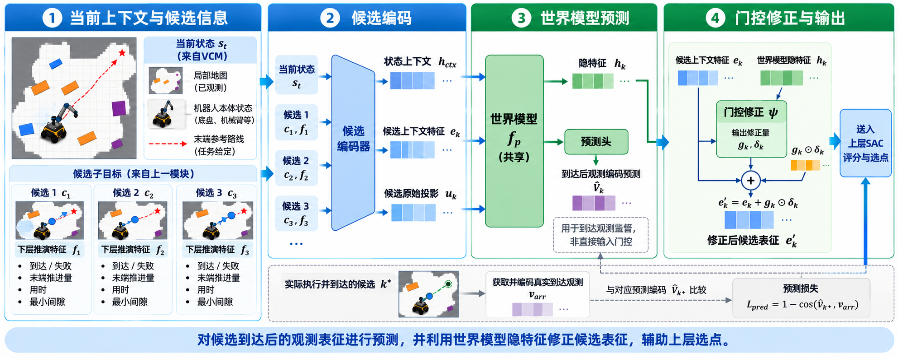
世界模型的推演
Notes:
这里借鉴SCWM和TDMPC2的思想，世界模型并行优化
SCWM修正的并非直接修正动作，而是修正决策，原论文里也是给出一系列前瞻点，通过决策变化体现世界模型的作用
SCWM利用VLN开源的一个项目，利用Unet直接给出前瞻点，我们没有这样的网络，利用360相机在每个方向上去选择一个点，一共12个
这里的候选还要思考下怎么让他更好
加入一个原地不动只让机械臂运动的前瞻点，直接送入下层SAC优化得到基础策略
下层SAC只规划，模拟执行得到完整动作送入世界模型预测
预测后的结果送入上层SAC打分
这里两个打分头，A代表无世界模型的决策分数，B代表引入世界模型的分数，用于对比性能提升

Slide 6
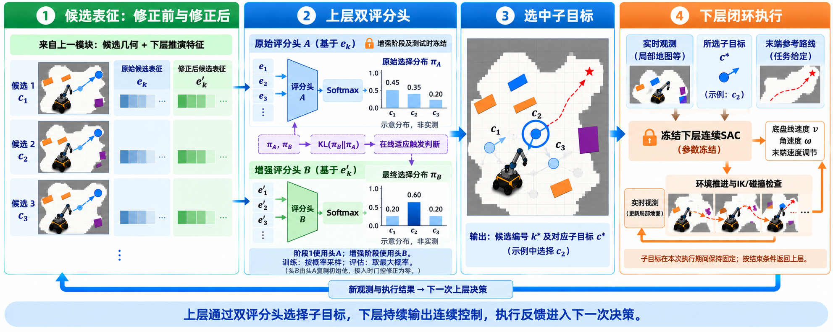
上层SAC的输出
Notes:
这里两个打分头，A代表无世界模型的决策分数，B代表引入世界模型的分数，用于对比性能提升

